Slide 1

🐔你太美(真ikun)
实训作业汇报
Tips：只能看一眼，多看一眼就会爆炸

Slide 2
历届奥运会数据分析
此项目为分析1896-2016年期间共31届奥运会的比赛数据。通过八爪鱼采集器爬取奥林匹克官网和新华网数据库约30万条数据进行分析。
使用基于Scala语言的Spark框架进行数据分析，分析金牌数、成绩趋势、以及运动员信息等方面信息。
01
爬取数据
02
分析数据
数据进行分析后，使用百度图说、Python的Matplotlib库进行数据可视化和文字解读。
汇总数据进行比对，确保数据的真实性，然后制作汇报PPT，最后把结果上传至服务器，以方便查看。
03
数据可视化
04
测试验收

Slide 3
1.爬取数据
使用工具：八爪鱼采集器

Slide 4
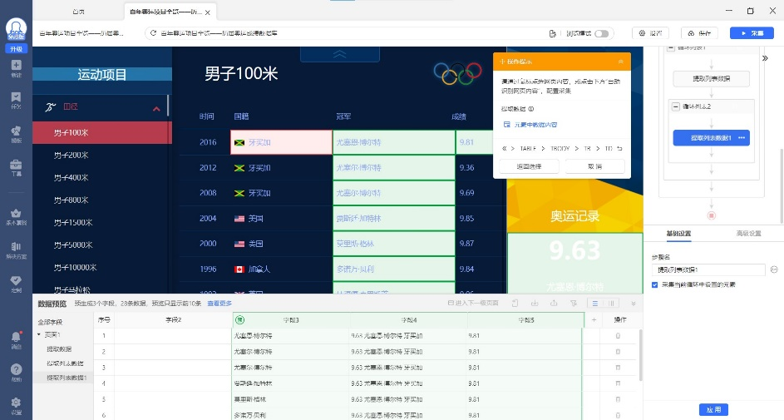
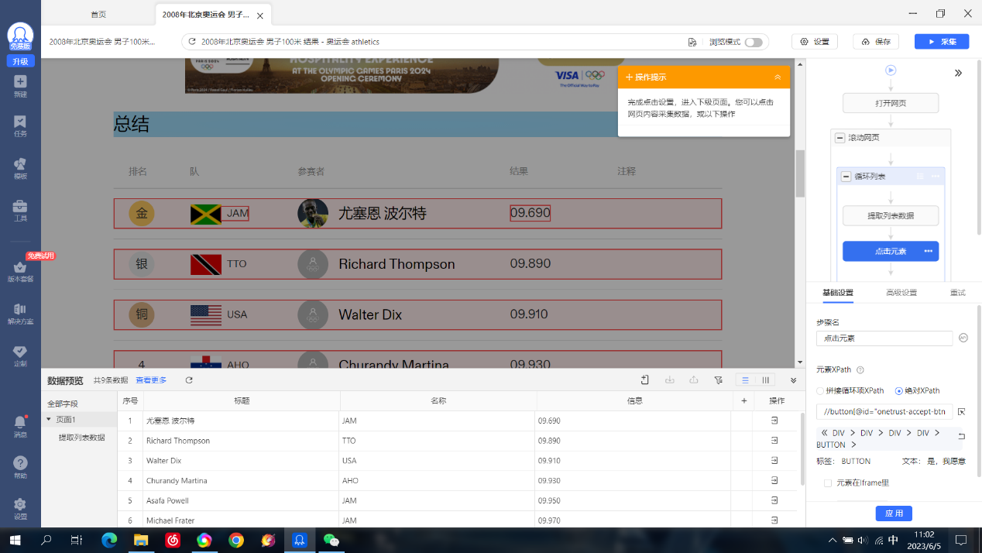
爬取各届奥运会冠军数据
使用八爪鱼软件进行爬取
爬取网站
奥林匹克运动会官网（www.olympic.org）
新华网百年奥运项目全览（http://fms.news.cn/swf/2016_sjxw/olympic_0802/index.html）

Slide 5
2.分析数据
基于Scala语言的Spark

Slide 6
A
进行数据清洗和预处理。检查数据的完整性、准确性和一致性，处理缺失值、异常值和重复数据，确保数据的可靠性。
进行统计分析。利用适当的统计方法和指标，如平均值、标准差、相关系数等，对成绩数据进行分析，并绘制图表和可视化图像展示数据特征和趋势。
实验步骤
B
C
进行比较和排名。根据提取的关键指标，对各个项目的成绩数据进行比较和排名，揭示出优秀选手和国家的表现。

Slide 7
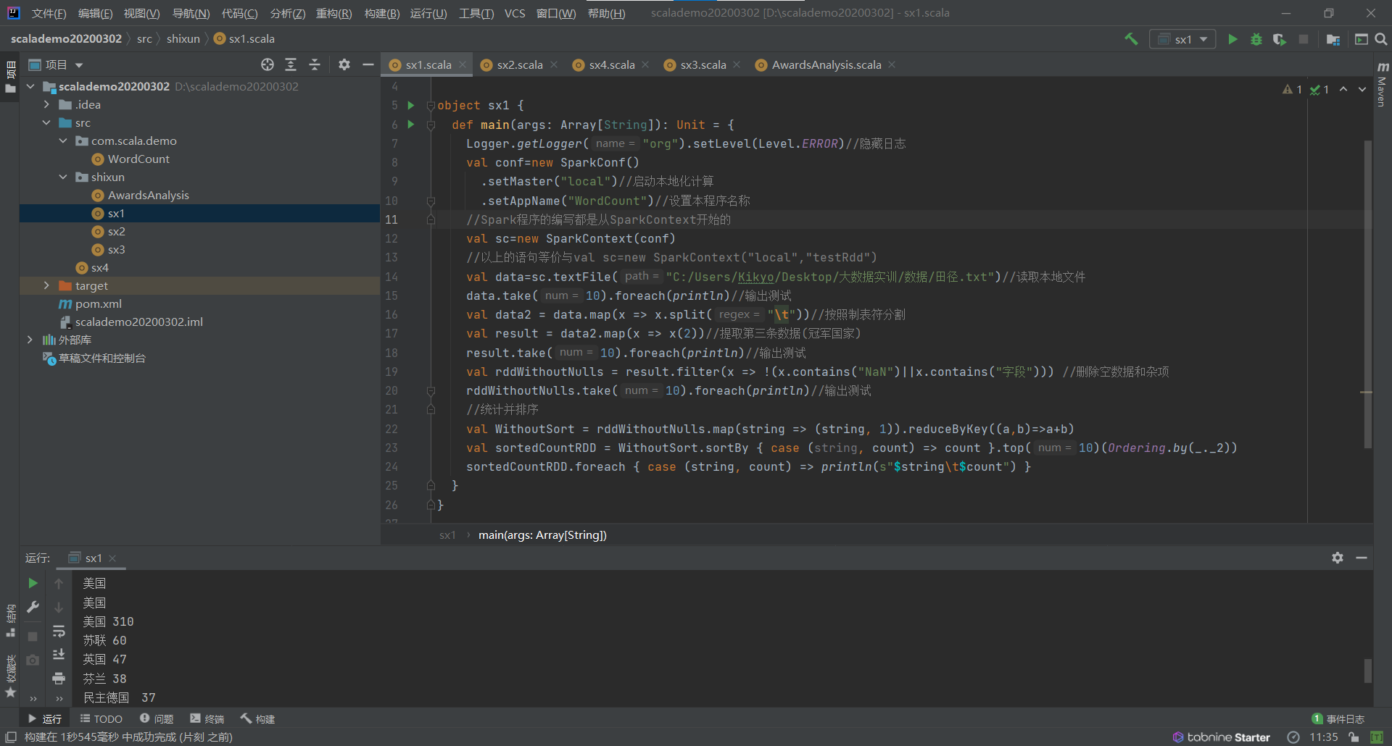
各国金牌数统计
此段代码为统计各国奖牌数代码，读取TXT文档后按照制表符分隔，然后取出第三列，即国家信息，删除干扰项后，通过map函数、reduceByKey函数以及sortBy函数，以组成键值对的方法统计数量并排序，最后输出结果。

Slide 8
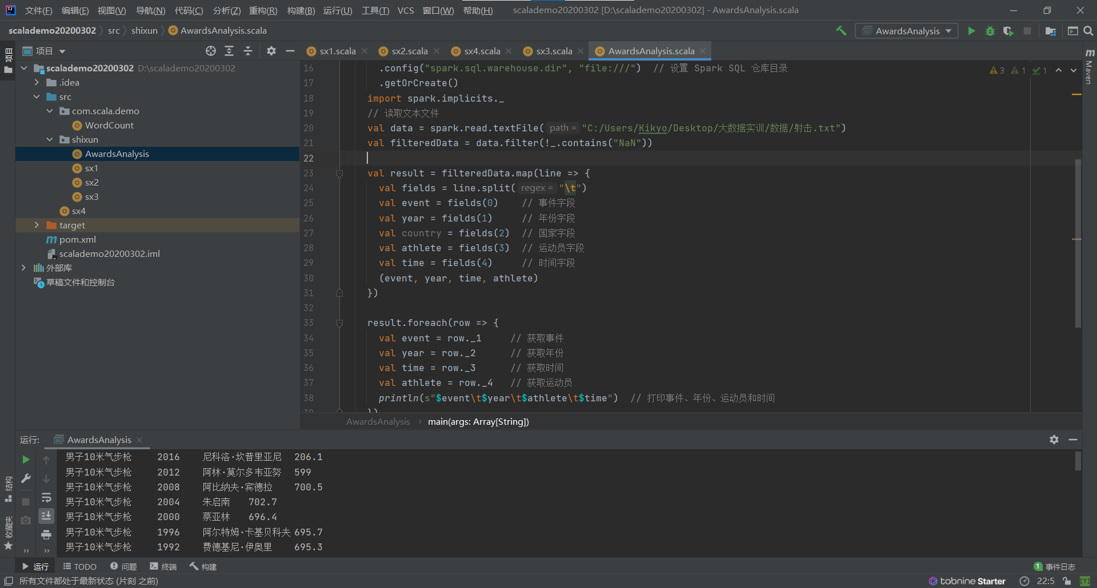
成绩变化趋势
此段代码为统计各项目成绩变化趋势代码，使用SparkSession对象读取TXT，并将其作为一个DataFrame进行处理。对读取的数据进行过滤，去除包含“NaN”的行。将每行数据按制表符进行分割，得到事件、年份、国家、运动员和时间等字段。对处理后的数据进行映射，将每行数据转换为元组形式。最后输出事件、年份、运动员和时间等信息。

Slide 9
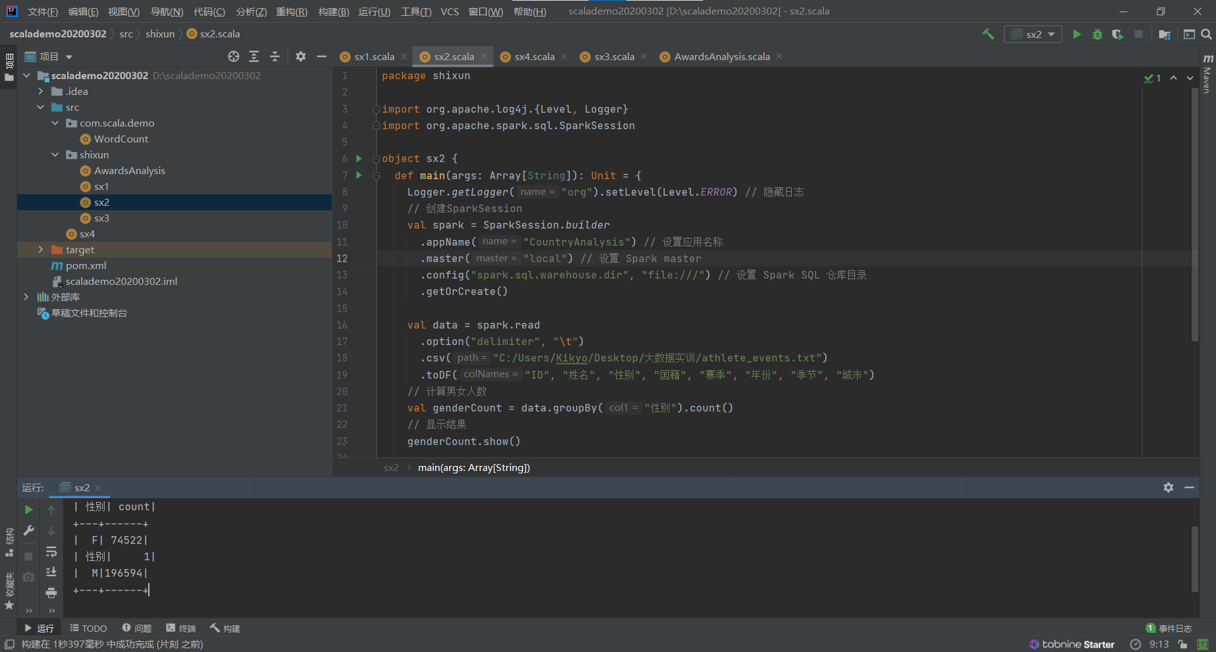
男女比例统计
这段代码首先设置日志级别为ERROR，然后使用SparkSession对象读取TXT文件，将读取的数据转换为DataFrame，并为每列指定了对应的列名对数据进行性别分组，并计算每个性别的人数。

Slide 10
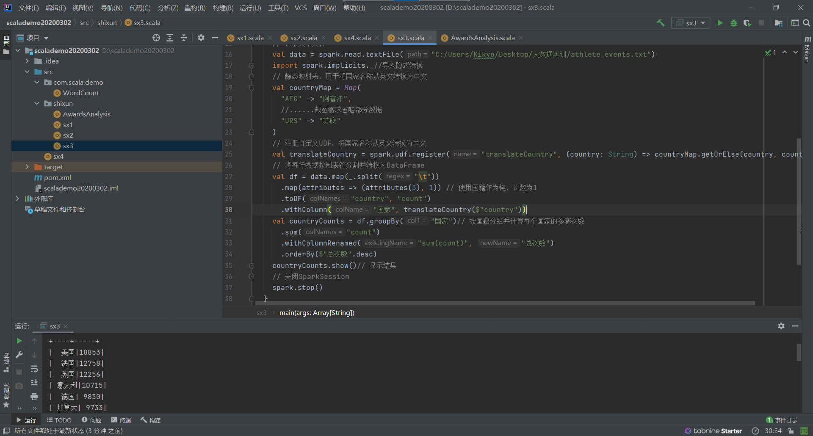
各国参赛次数统计
这段代码使用SparkSession对象读取TXT文件，并将其作为一个DataFrame进行处理。然后导入隐式转换，以支持DataFrame的操作。
首先创建了一个静态映射表countryMap，用于将国家名称从英文转换为中文。
将读取的数据进行转换，其中国籍作为键，计数为1，并添加了一个名为"国家"的列，其中存放将英文国家名称转换为中文后的结果。
最后对转换后的数据按照国家进行分组，并计算每个国家的参赛次数。

Slide 11
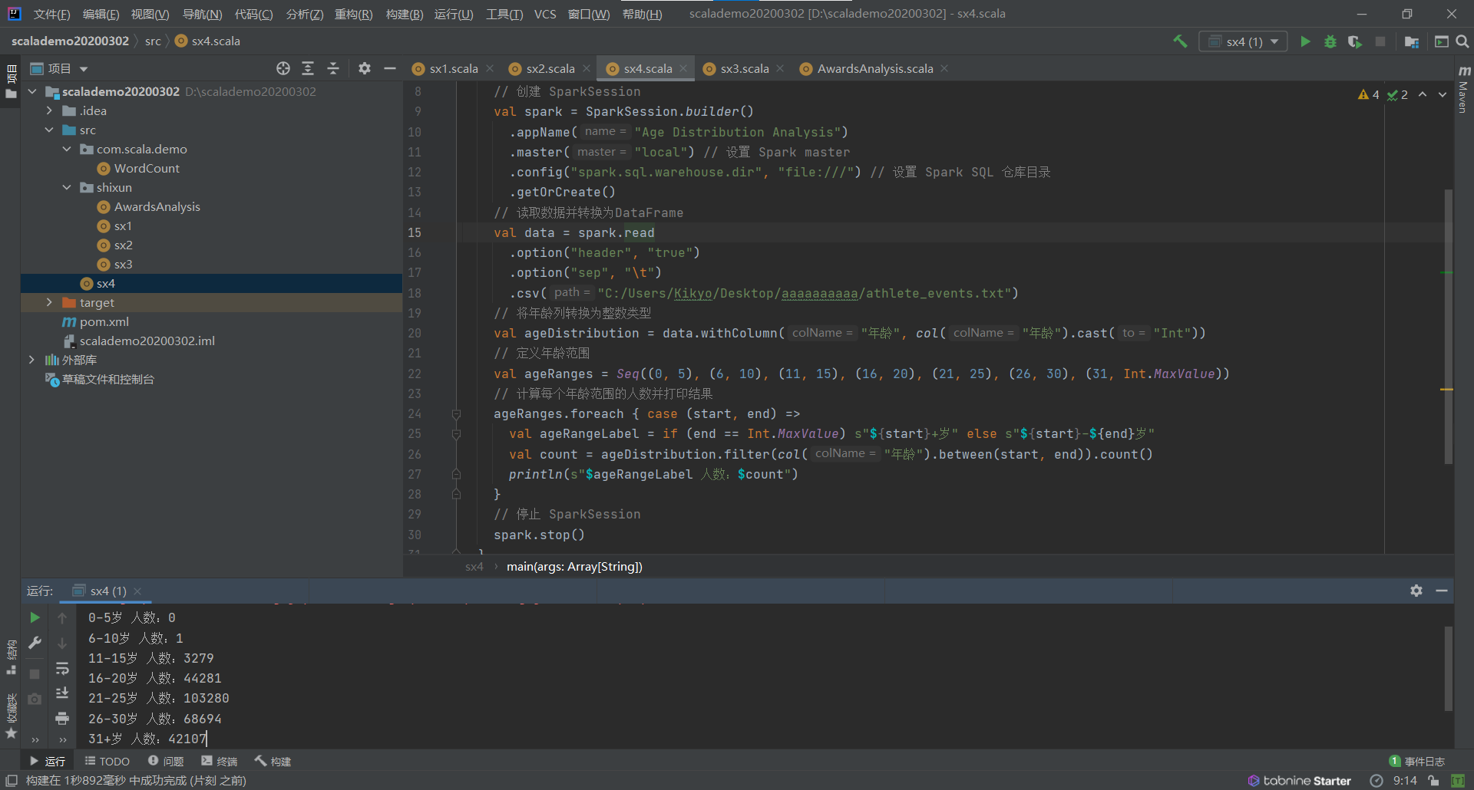
年龄分布情况
这段代码读取文件后，将“年龄”列转换为整数类型。随后定义了年龄范围，每个范围包含一个起始年龄和一个结束年龄。针对每个年龄范围，筛选出年龄在范围内的数据，并计算人数。
最后打印每个年龄范围的人数结果。
年龄分布情况

Slide 12
3.数据可视化
使用工具：百度图说、Python

Slide 13
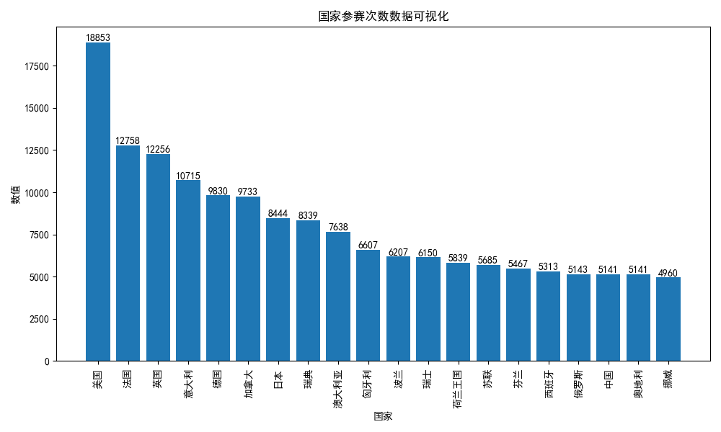
国家参赛次数
可视化工具：Python
此图为参赛人数前20名国家参赛人数统计，可以看到美国以18853次稳居榜首，第二名第三名分别是法国和德国，中国为5141次，排在第18名。

Slide 14
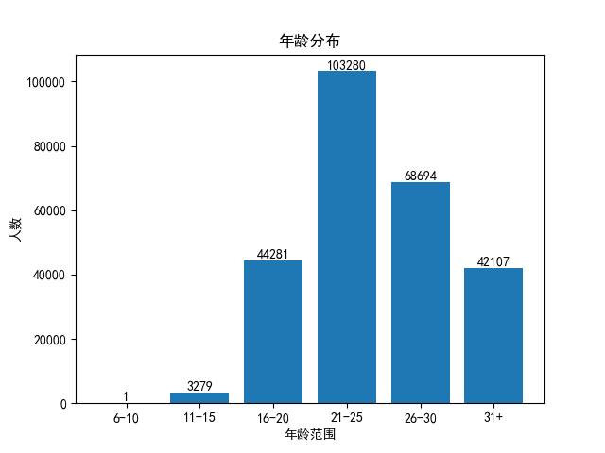
参赛运动员年龄分布
可视化工具：Python
此图为参赛运动员年龄分布情况，可以看到21-25岁的运动员是参赛主力军，共有103280人，让人意外的是，最小的运动员年龄在6-10岁，但也仅有一人。

Slide 15
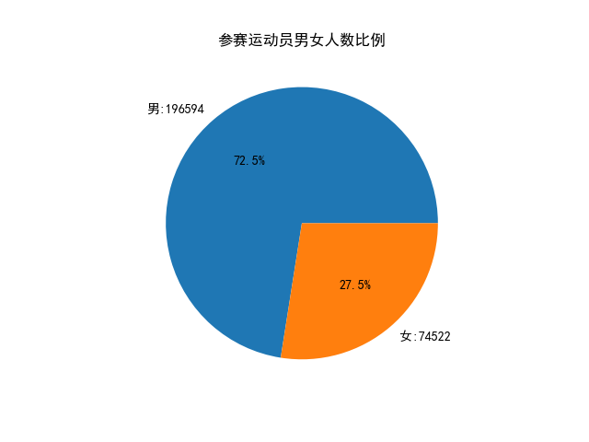
男女运动员比例
可视化工具：Python
通过扇形图可以看到，男性运动员以196594人占总运动员的72.5%，大约为四分之三，女性运动员74522人占总人数的27.5%

Slide 16
各国历届金牌总数
可视化工具：百度图说

Slide 17
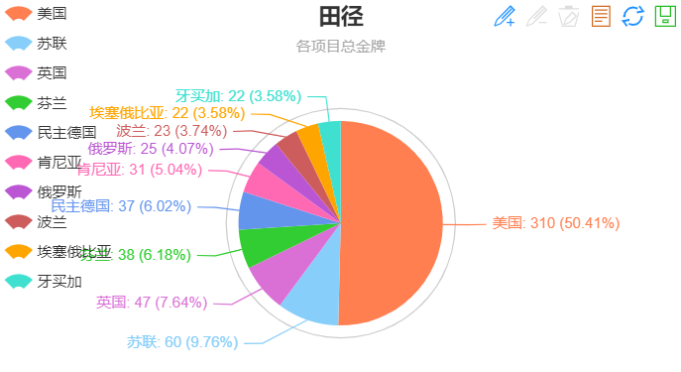
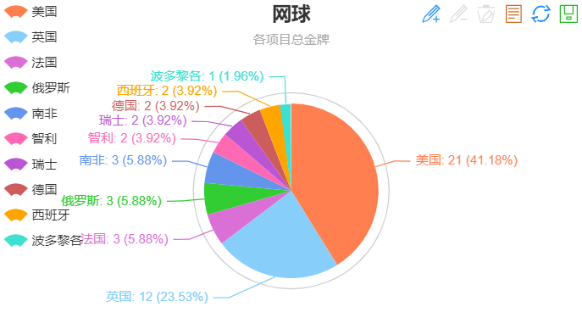
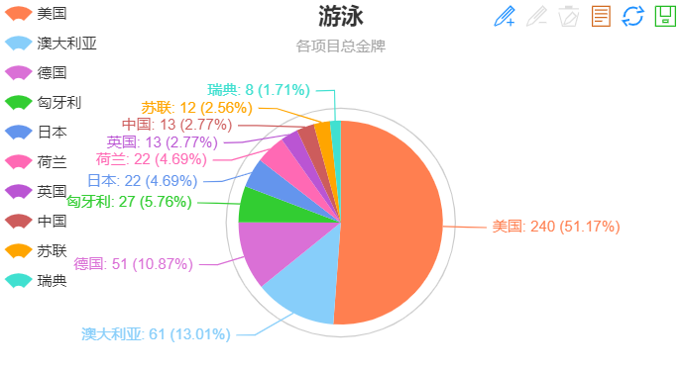
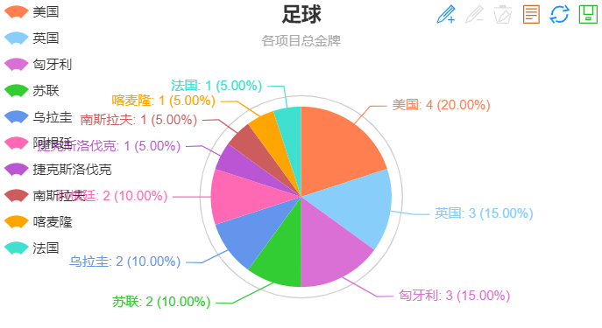
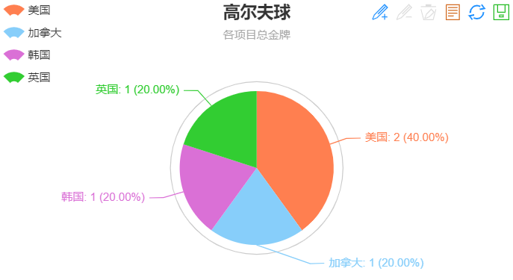
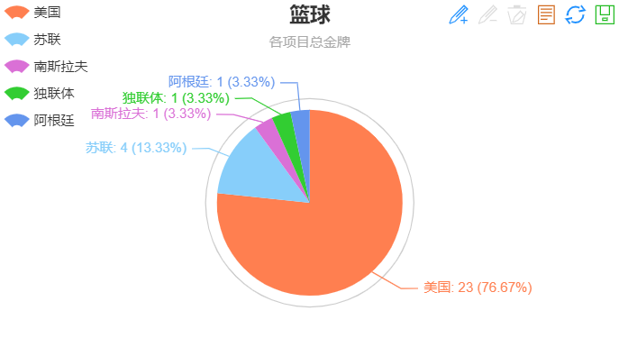
由此数据我们可以看出美国在高尔夫球其余国家则势均力敌以外在田径、网球、游泳、足球、篮球项目上具有绝对优势，。
美国人当中有很大一部分是黑人，黑人身体素质很好已经是公认的了，也是科学的结论了。黑人的肌腱中白肌纤维丰富，比白人和黄色人种要好很多。而肌腱中的白肌纤维是直接影响到爆发力。因此黑人在肌肉力量，爆发力，耐力，弹跳等方面有着先天的优势。

Slide 18
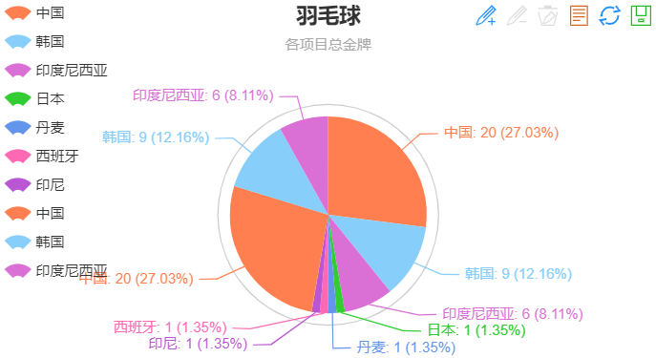
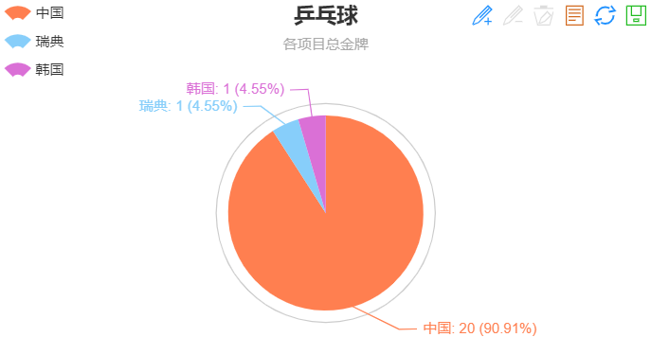
中国的乒乓球获奖情况远超其他国家，且几乎拿到了所有的金牌，具有绝对优势，其他的国家拿到的奖牌数量比较平均并且和中国的差距很大。
从上世纪60年代起，中国乒乓球对于乒乓球技术发展所作出的贡献显而易见。首使乒乓球成为“国球”，上世纪90年代起，中国乒乓球逐渐在世界乒坛建立起霸主地位，世界乒坛中国的主要对手瑞典，韩国，德国却每况愈下，青黄不接，偶尔出现一两名天才选手，难以形成对中国队的有效威胁。

Slide 19
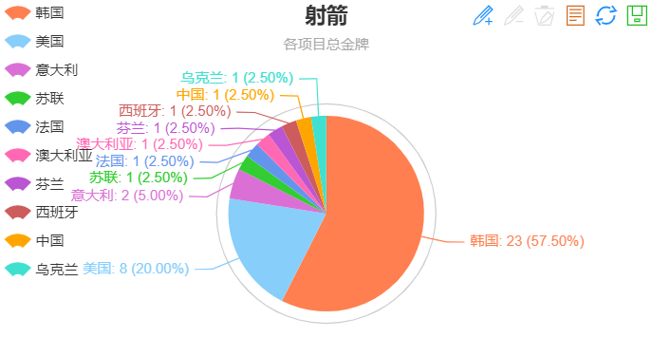
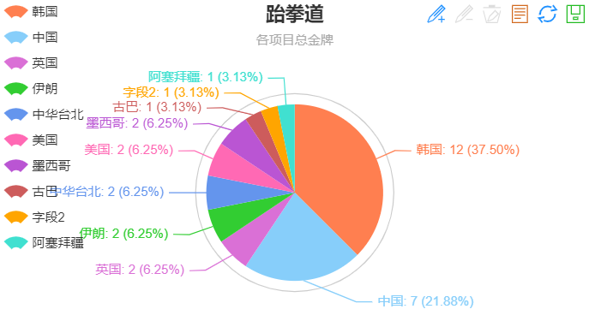
韩国从小学开始就将射箭列入重点运动及重点摘培项目之一.就像中国的乒乓球一样.是重点发展项目。
韩国男女射箭队一直处于世界一流地位，而韩国女子射箭队堪称射箭运动的梦之队。他们在奥运会和各个世界大赛射箭比赛中展现出了强大的统治力。
而跆拳道是韩国人的“国技”，也是韩国体育代表团的传统优势项目。
所以韩国在射箭项目中鲜有对手，跆拳道也是除中国外鲜有对手。

Slide 20
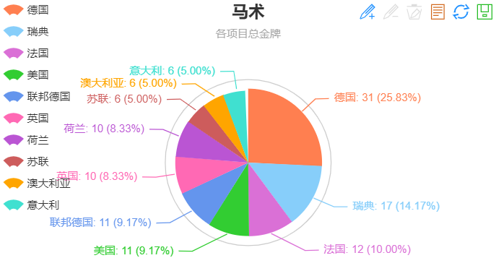
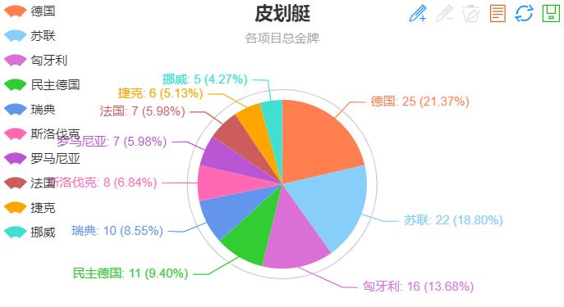
皮划艇是德国的传统强项，是奥运会上德国队争金的主要项目。历届奥运会皮划艇项目的半数金牌往往都会被德国队收入囊中，统治地位可见一斑。
而德国作为马术强国，在过去150年到200年的时间里，马的育种是受政府扶持的。政府建立了属于联邦州的国有马场，直到今天，这些马场中还有优秀的温血马和纯血马的种公马。 德国的马匹从幼驹开始，要分别经过6月龄与2岁的体质和运动性能的检测、稍后的马术运动及跳跃性能的测试、公马的性能测试等多个环节的测定。如果要参加世界性赛事，比赛马更是万里挑一

Slide 21
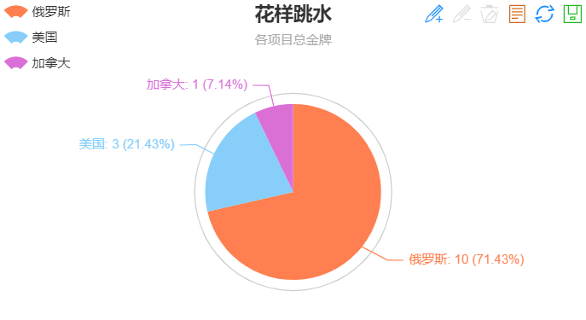
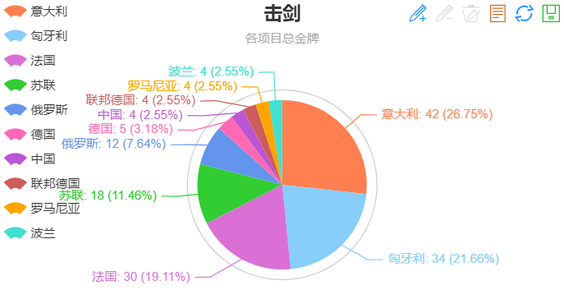
俄罗斯可以说统治了世界花游比赛近10多年，可能这也得益于他们的传统舞蹈芭蕾。俄罗斯的花游优美而规范，大开大合中又蕴藏着细腻，霸主地位很难撼动。
意大利是击剑项目最强大的国家，现代击剑项目的发起中心也是意大利。人们提到击剑往往就会想到古罗马人拿着剑决斗的场面，那个据说就是击剑项目的起源。

Slide 22
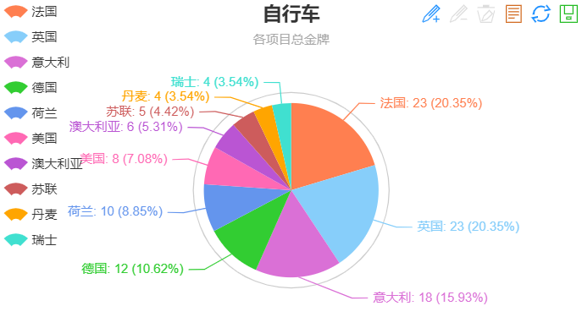
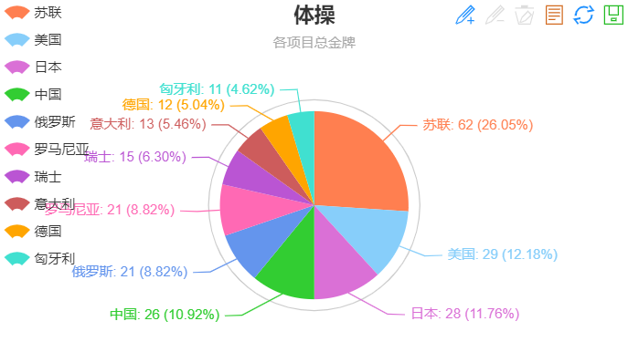
自行车前三名相对于比较势均力敌，法国与英国为首，意大利其次，欧洲的家长很重视自己小孩的兴趣培养。即使在学习的时候，也不会忘记了小孩兴趣的培养。从小就已经喜欢骑自行车的，又有一定的培养，成绩怎么会不出众
苏联是体操今牌获得者最多的国家，以前的规则和美感评判标准东欧人天生有优势 比较强的如前苏联，赛场上的她们特别会用肢体语言来表现音乐，通过肢体动作将这种艺术感染力传达给观众和评委。 现在规则难度改革后东欧整体并不如前, 中国、美国、日本变得十分强大

Slide 23
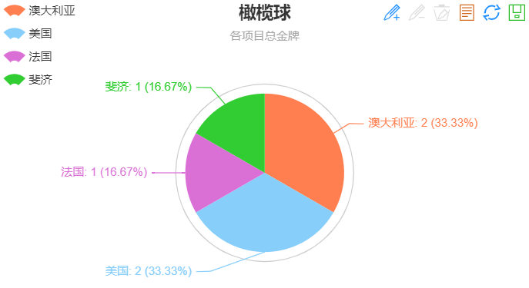
高尔夫本来应该是1908年夏季奥运会的一个比赛项目，考虑到主办国——英国的位置，有些事情肯定是有意义的。只是，R&A与奥组委的争端引发英国所有的参赛者退出。因为缺少参赛者，比赛取消。不过，1904年奥运会的金牌得主，加拿大的乔治-里昂已经在去卫冕的路上了。当他到达英国的时候，他被通知赛事已经取消。考虑到里昂横跨大西洋航海远道而来参赛，伦敦奥运会本想授予他一块象征性的金牌。不过这位八次赢得加拿大业余锦标赛的前板球球星，拒绝了组委会的好意。
有图可见橄榄球只有六届，其实橄榄球曾经是奥运项目,在1900年第二届奥运会上橄榄球作为新增项目出现在该届奥运会,只不过后来被取消了.因为橄榄球发展不广泛
而且又分 american football, rugby union, rugby league，australian football这四种 不好搞全世界比赛橄榄球的普及程度还没有在全世界范围内普及，只是在北美及英联邦地区才流行橄榄球

Slide 24
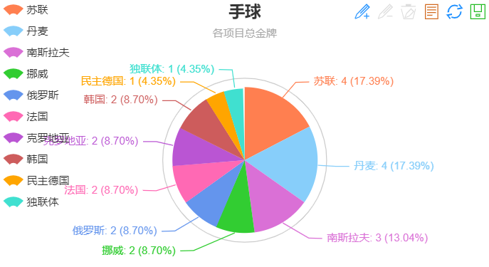
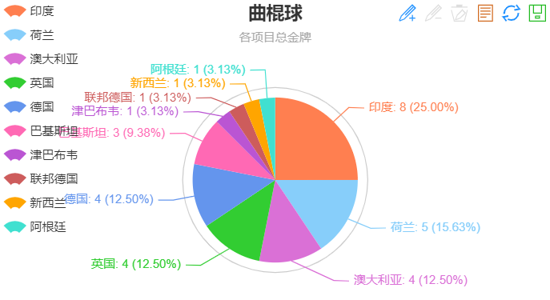
前苏联人身体素质好，其他国家多数处于战乱，无法进行运动员训练 前苏联人身体素质好，其他国家多数处于战乱，无法进行运动员训练。而法国与丹麦是近代手球水平最高的国家 11人制现在还没有正式国际比赛 法国是世界上手球水平最高的国家 11人制现在还没有正式国际比赛
曲棍球金牌获得者是印度，印度虽然与我国一样是人口大国，在奥运会历史上存在感却很低，观众们几乎感受不到世界大赛上的印度代表队和选手，没有留下过令人深刻的印象。历届奥运会上印度获得奖牌的项目不多，也就是说其传统优势项目屈指可数，但印度人曾连续获得过一个项目的六届冠军，这就是男子曲棍球

Slide 25
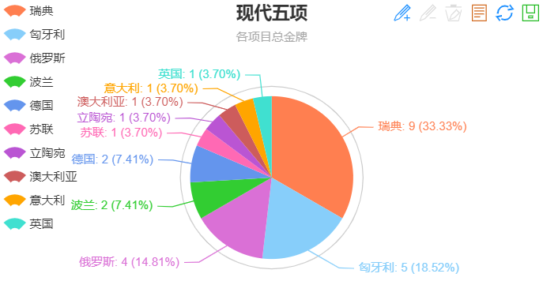
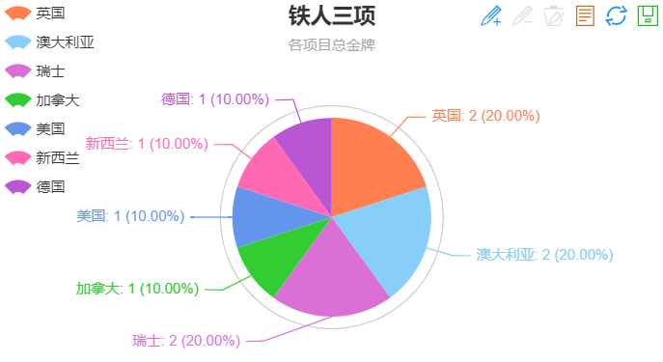
1912年，在瑞典举行的第5届奥运会上，国际奥委会把现代五项作为惟一的军事项目列入正式比赛项目。到了20世纪60年代，瑞典人在此项目上的霸主地位被匈牙利人所取代，俄罗斯联邦(独联体)国家、意大利和波兰现在也是有力的竞争者之一。到1948年伦敦奥运会前，有资格参加这个项目的只有军队的军官。成立了国际现代五项联盟后，才取消了过去只准军人参加的规定。
英国铁人三项运动强大的原因，除了英国人严肃认真的态度和心思缜密的办事风格，有两点是绝对不能忽略的：主管团体的高度重视，以及青少年培养根基扎实稳健。在铁人三项运动兴起之初，美国、加拿大、澳大利亚、新西兰和英国等欧美国家，都是这项运动的强国。目前澳大利亚、匈牙利和新西兰选手在男女两个项目中都具备着夺金优势。

Slide 26
田径成绩变化趋势
可视化工具：百度图说

Slide 27
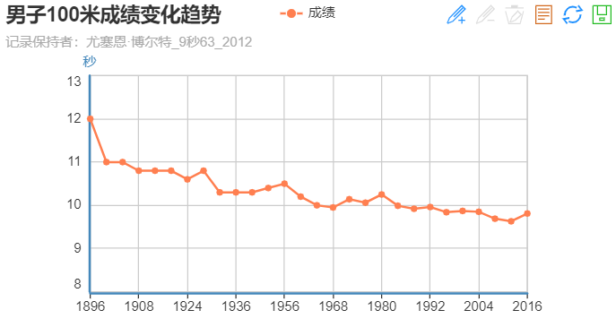
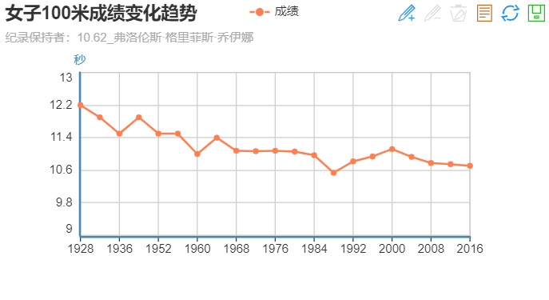
由图可见，百米成绩随着时间越来越好，在1994年加拿大的多诺万·贝利，跑出了9.84的成绩，一直到2008年保持了12年的奥运会记录，2008北京奥运会牙买加的博尔特横空出世跑出9.69的成绩打破奥运会记录，随后在12年16年蝉联3届冠军更是把百米记录推向9.63的成绩。
女子百米相对于男子要稍弱一点，美国在百米奥运会处于霸主地位，奥运会记录更是从1988年美国的弗洛伦斯·姬菲芙·乔伊娜的10.62的成绩保持至今，相比较男子近代并没有很出众的选手。而与男子相同的是08年后牙买加也是一直把奥运会冠军蝉联到16年。

Slide 28
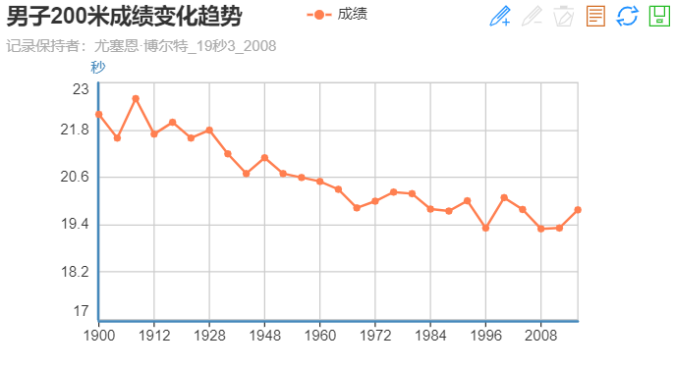
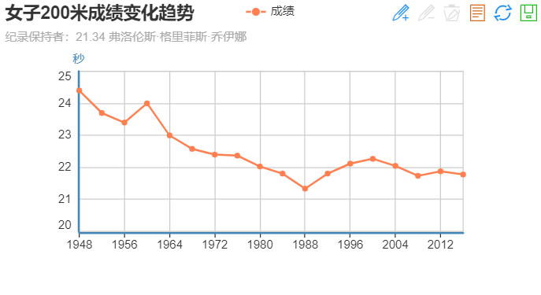
另一个短跑项目，200米，一共举行了27届美国更是拿了17个冠军，08年之前美国的乔·德洛奇是唯一一个跑进19.80的人，84年至04年美国更是7届6冠的成绩，而让美国人抱有希望的迈克尔·约翰逊因大腿肌肉拉伤退出了200米的跑道，08年牙买加的博尔特复仇之战跑出了惊天的19.30的成绩相同一百米蝉联了三界奥运会冠军，自此也没有其他人跑进19.50，而牙买加也是有了博尔特08至16年也是蝉联三届冠军。
女子200米相比男子变化趋势更大一些，而对比男子，女子奥运会记录跟100米一样还是由美国的弗洛伦斯·姬菲芙·乔伊娜的21.30保持的，但女子200米没有像男子一样具有统治力，女子一共举办了18届，美国获得了6枚金牌，而如出一辙的是04至16年牙买加也是4届3冠的成绩，但不同的是记录仍然有美国的弗洛伦斯·姬菲芙·乔伊娜保持。也是唯一一共跑进21.5的人。

Slide 29
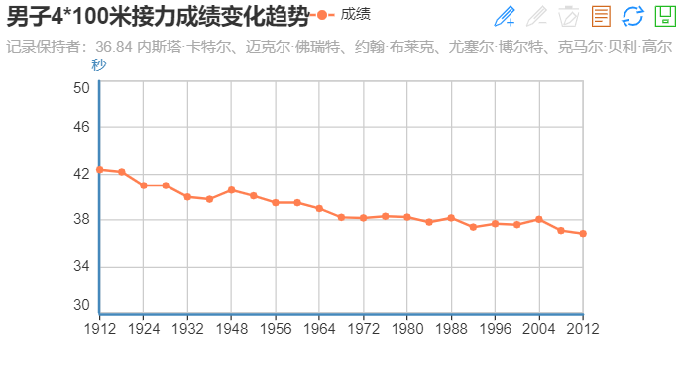
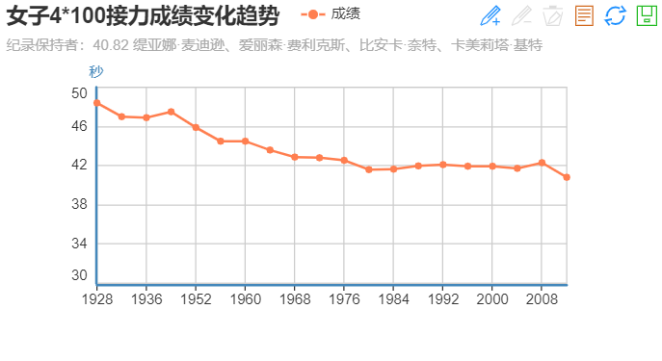
男子4*100米变化趋势并没有很大，而跟100、200米如出一辙的是08年之前记录也是一直由美国所保持美国也是唯一一个突破37.50的国家，1920至1976美国更是除1960年外拿了12个冠军也是跟100、200米相同08年之后一直由牙买加统治着，更是突破美国的37.50记录，创下了36.84唯一一个跑进37秒的国家
女子4*100米相对于男子变化趋势要大一些，，相同的是美国也是唯一一个蝉联四届奥运会冠军的国家，不同的是12年之前记录保持者一直是民主德国所保持着，直到12年伦敦奥运会美国以40.82打破27年的奥运会记录夺冠。

Slide 30
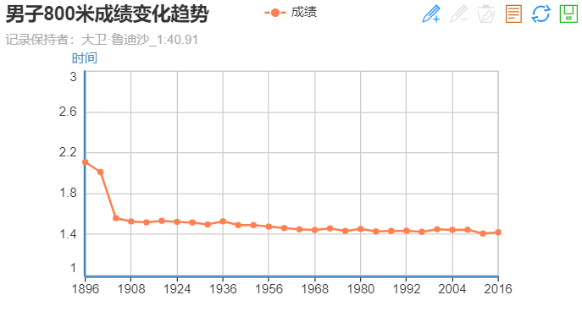
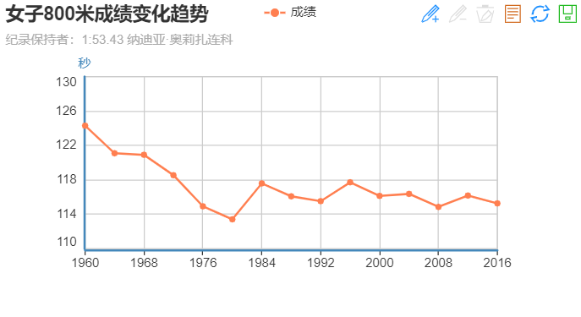
中长跑项目，800米，自进入2分钟后变化趋势几乎为0，而800米则是在1960年之前被美、英两国所统治者，而后到04年则被肯尼亚所统治着，奥运会记录则是被肯尼亚的大卫·鲁迪沙跑进1.40.91的成绩也是唯一一个跑进41秒的人。
女子800米相比较男子变化趋势更大，而且女子800米则是1960年才开始举办，奥运会记录更是在第六届由苏联的纳德兹德·奥莉扎连科的1.53.54成绩保持至今，比较意外的是美国自1968年后没有登上过800米冠军的奖台上。

Slide 31
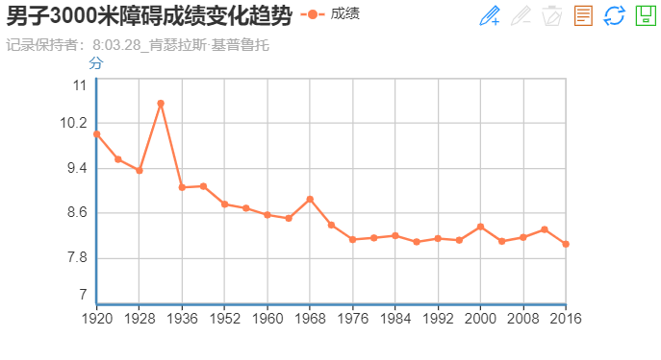
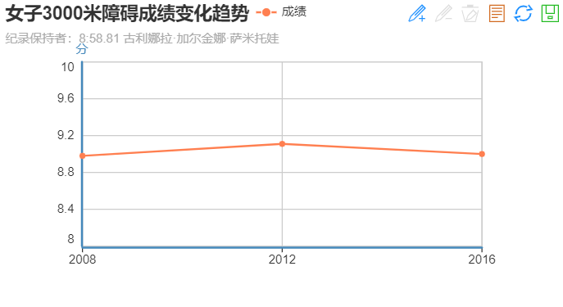
由图可见，除1932年奥运会之外，成绩是慢慢提高，1984年至2016年肯尼亚蝉联9届奥运会冠军，奥运记录也是由肯尼亚的肯瑟拉斯·基普鲁托跑的8:03.28成绩保持者，1932年成绩之所以那么大差距是因为，大会发现原来的计圈员因为病假没有来，临时找来的人在选手通过第一圈时竟然忘记翻牌，这才让所有人都多跑一圈。
女子3000米障碍跑一共只举办三届，1900年第2届奥运会首次设立障碍跑，分2500米和4000米两个项目。从1904年第3届奥运会起将障碍跑的距离确定为3000米，并沿用至今。女子障碍跑开展很晚，国际田联1997年才开始推广，2008年奥运会将首次列入。奥运记录是由俄罗斯的古丽娜拉·加尔金娜·萨米托娃在08年跑的8.58.81成绩保持着。

Slide 32
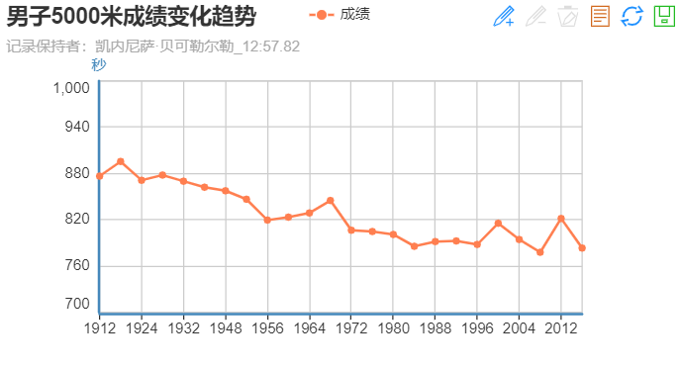
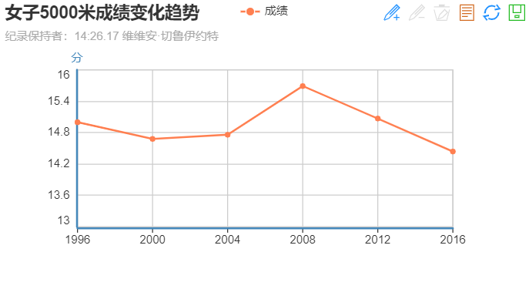
与其他项目相比，5000米变化趋势较曲折，记录也是越来越短，记录在08年之前则是有摩洛哥的希查姆·艾尔·奎罗伊的 13.14.39所保持08年之后是由埃塞俄比亚的凯内尼萨·贝可勒尔勒跑出的12.57.82的成绩所保持着，也是唯一一个跑进13分的选手。
女子5000米举办不过6届，中国也是首位以14.59.88拿下5000米奥运会冠军，随后04到12年由埃塞俄比亚所统治着，现在奥运会记录则是16年肯尼亚的维维安·切鲁伊约特跑出的14:26.17所保持者，比较有趣的是里约奥运会田径赛场上发生了感人的一幕。新西兰选手不慎摔倒在地，同时还绊倒了美国选手艾比。美国选手爬起后并没有立即回到比赛，而是扶起了摔倒在地的新西兰选手，两人一起向前跑去。两人最后的排名是29名和30名，但是最终经现场的裁判商议决定，将两位姑娘都纳入了女子5000米决赛。

Slide 33
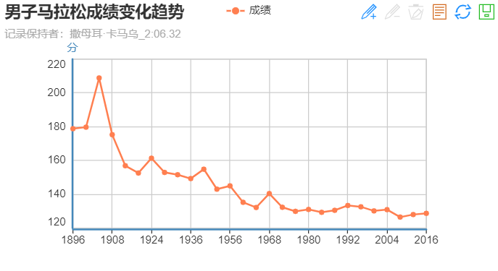
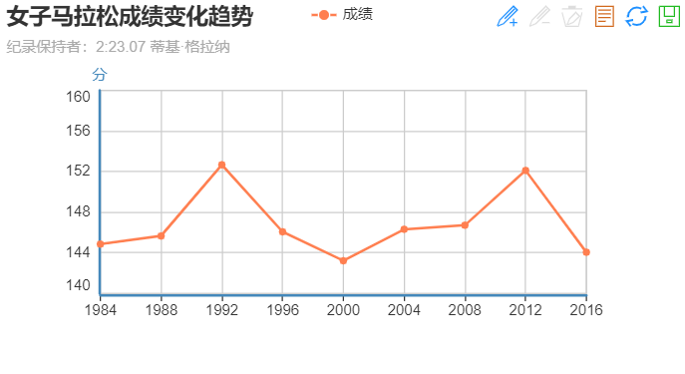
奥运会著名项目马拉松，肯尼亚也是蝉联了三届奥运会冠军，奥运会记录也是在08年由肯尼亚的塞缪尔·卡马乌跑出2.06.32成绩保持至今，马拉松上也出现了个趣事第3届奥运会马拉松项目，一位古巴运动员遥遥领先，但是在离终点还有5公里处，他由于感觉很渴，进了附近一家果园吃了些水果，再回到比赛时已落到第五，史称“龟兔赛跑真人版”。
女子马拉松是由1984开始举行的，奥运会记录则是由埃塞俄比亚的蒂基·格拉纳跑出的2.23.17所保持着，而把女子马拉松代入奥运会的是凯瑟琳·斯威策为了给更多的女性创造机会她刻苦训练不断突破用成绩给质疑的人证明女性的潜力她奔走于各个马拉松组织体系最终将女子马拉松带入奥运会。

Slide 34
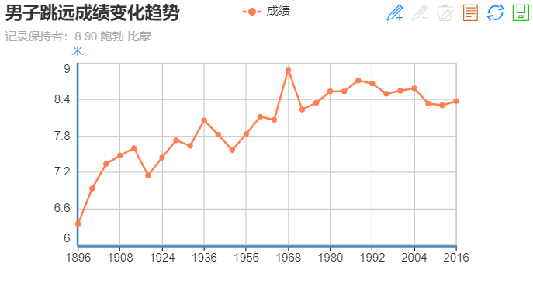
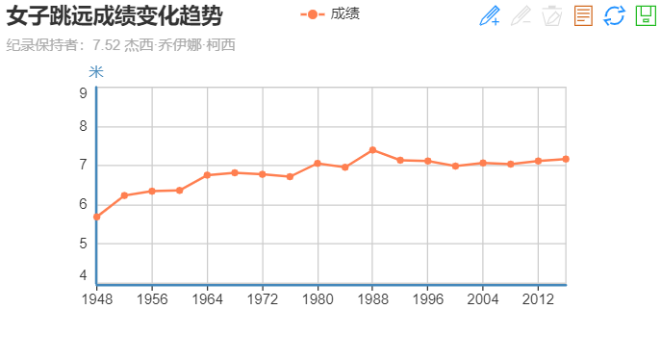
男子跳远的成绩变化是越来越高，尤其到了1968年更是达到了奥运会记录，一直保持到现在是由美国的鲍勃·比蒙的跳出的8.90保持着，而美国更是在此项运动处于绝对的霸主地位，在28届奥运会获得了23枚金牌。
女子相对于男子变化就相对于少一点，记录也是从1988年保持到现在，还是由美国的杰西·乔伊娜·柯西跳出的7.52成绩保持至今，相对比男生，美国在女子跳远并没有男子更具有统治力，15届奥运会只拿到了3枚金牌。

Slide 35
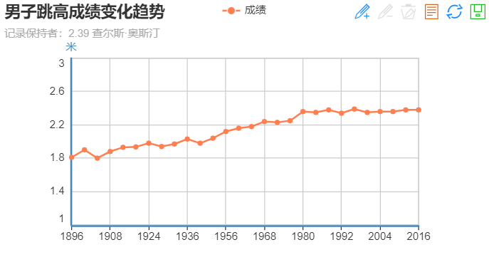
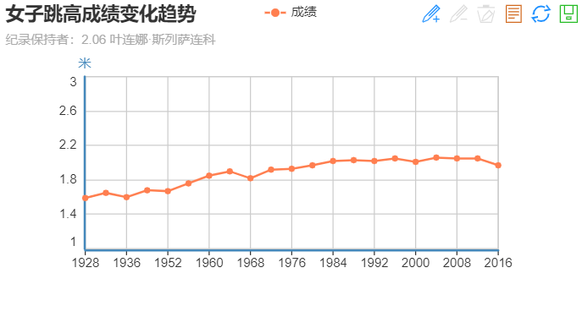
从1986至1928年美国在跳高运动前期一直蝉联此项冠军，但是并没有跳进2米大关，直到1936年美国的库珀·约翰逊跳出2.03告诉世人这不是不可能，后美国的查尔斯·奥斯汀在1996年跳出2.39的成绩一直保持至今。
跳高这一项目女子跟男子趋势相差不大，都是循循渐进，但是奥运会记录则是由俄罗斯的叶连娜·斯列萨连科在2004年跳出的2.04的成绩，一直保持至今。

Slide 36
游泳成绩变化趋势
可视化工具：Python

Slide 37
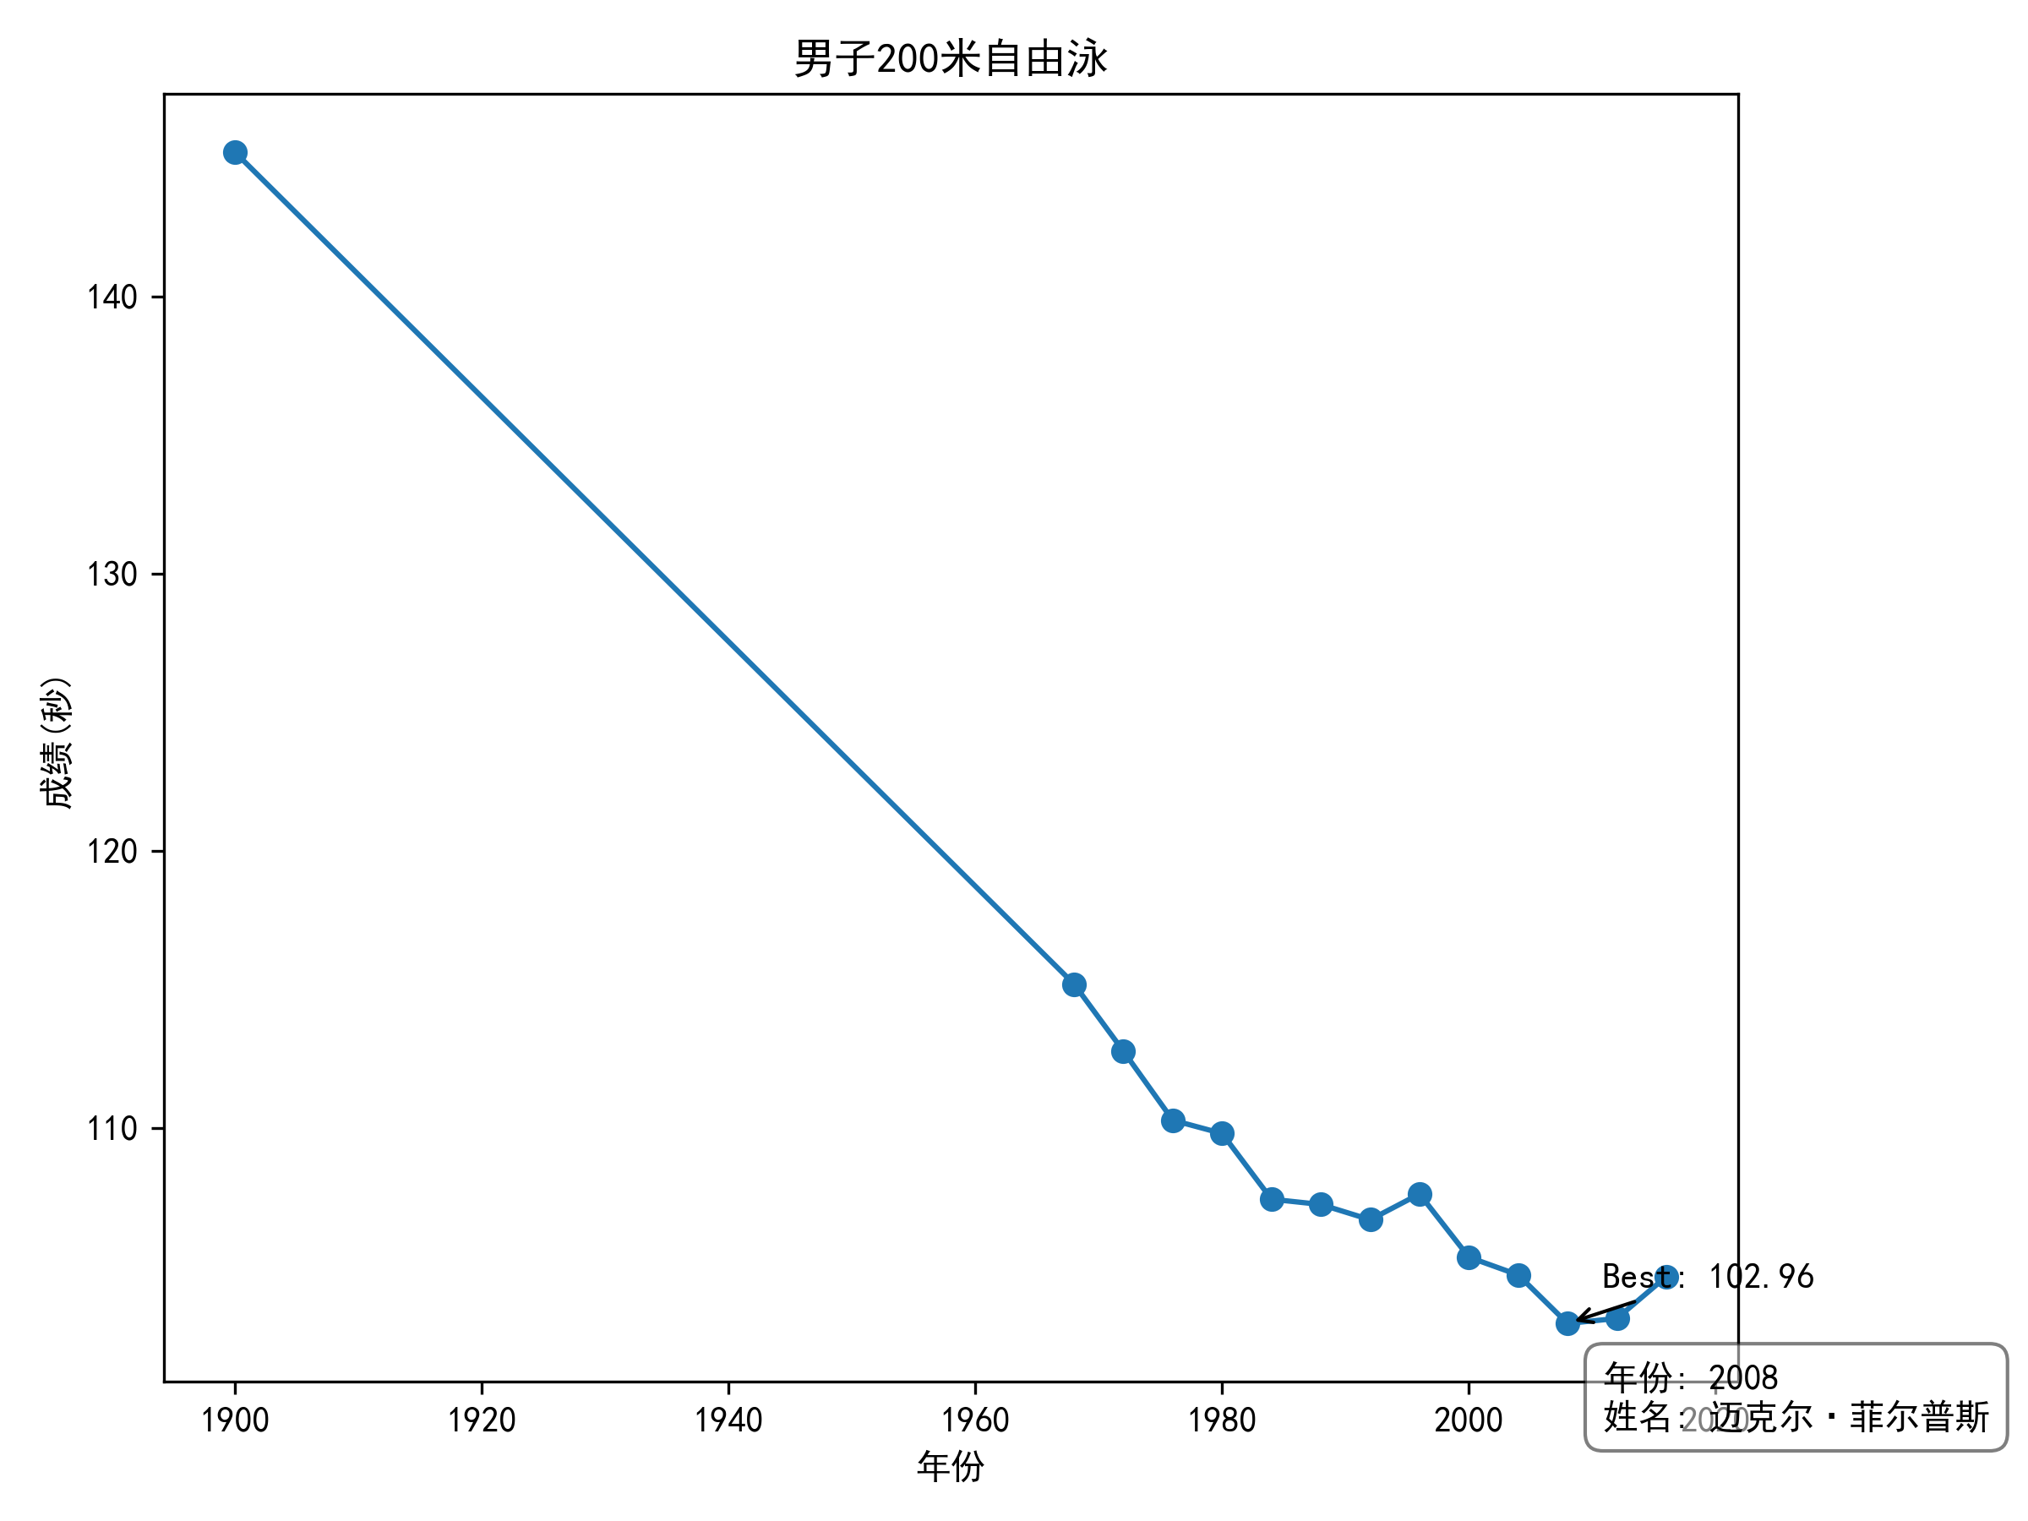

200米自由泳在1900年举办，中间停了很多届，奥运纪录则是由美国的麦可·菲尔普斯在08年奥运会游出勒1.42.96的成绩保持至今，16年中国的孙杨出现在了200自由泳金牌领奖台上。
女子200米前几届成绩差异挺大的，而且是从1970开始举办的，记录是由美国的艾莉森·施米特在08年奥运会游出1.43.61的成绩，

Slide 38


男子400米自由泳，从1988年至今每届成绩相差不大，从1908年的5分一直到如果中国孙杨在12年打破上一届韩国运动员朴泰桓的3.41.86成绩游出了3.40.14成绩一直保持至今的记录。
女子400自由泳，更具有统治力的还是美国，在22届奥运会拿到一半的奥运会金牌，奥运会记录也是由美国的凯蒂·莱德斯基在16年游出3.56.46的成绩，成为唯一一个游进4分的运动员。

Slide 39


男子1500自由泳，澳大利亚位居第一取得8枚金牌，美国屈居第二获得7枚，奥运会记录则是由中国男孩孙杨，也是唯一一个游进14.40的运动员，在12年游出14.31.02的成绩一直保持至今的记录。
女子没有1500米，只有800米，女子800米则是由美国统治着，13届奥运会美国获得9次奥运会冠军，奥运纪录也是由美国的凯蒂·莱德基在16年游出8.04.79的成绩，也是蝉联了两届奥运会冠军。

Slide 40
射击成绩变化趋势
工具：Python

Slide 41


男子25米手枪速射成绩比较曲折，幅度比较大，使用的是小口径手枪，口径均为5.6毫米，这个项目中德国是第一个获得奥运会金牌的国家，也是获得金牌数最多的国家，奥运会记录也是由德国的拉尔夫·舒曼在1992年打出885分的成绩保持着。
女子是只有25米运动手枪射击，与男子不同，因为举办的只有8届，中国跟保加利亚各获得两枚金牌位居第一，最好成绩是中国的陈颖在08年奥运会打出793.4的一共成绩，一直把保持至今。

Slide 42


男子10米气手枪从1988年开始举办一共举办8届，中国则是连续两届获得奥运会冠军，是获得奖牌数量最多的国家，奥运会记录也是由中国选手王义夫在2004年打出690的成绩保持至今。
女子10米气手枪也是从1988年开始举办一共举办8届，中国则是在2000、2008、2012、2016年获得冠军，也是以四枚金牌数位居第以，奥运会冠军也是中国选手郭文珺在2008年打出492.3的成绩一直保持至今。

Slide 43


男子10米气步枪从1984年开始举办一共举办9届，中国则是连续两届获得奥运会冠军，是获得奖牌数量最多的国家，奥运会记录也是由中国的朱启南在2004年打出702.7的成绩保持至今。
女子10米气步枪则是从1984年开始举办一共举办9届，中国则是在2004、2012年获得冠军，也是以两枚金牌数位居第二，奥运会冠军也是中国选手易思玲在2012年打出599的成绩一直保持至今。

Slide 44
THANK YOU
感谢您的观看!

